Slide 1
Külmas säilitatud trombotsüüdid Valideerimine
Mari Loot
PERH Verekeskuse tootmisspetsialist

Slide 2
Valideerimise tutvustus
Valim:
10 afereesi trombotsüütide kontsentraati (kaks jaotist)
10 10BC trombotsüütide kontsentraati (kaks jaotist)
Säilitustingimused:
Ühte jaotist hoiti 14 päeva külmikus loksutamata (+4 °C)
Teist jaotist hoiti 7 päeva inkubaator-loksutist (+22 °C) ja järgnevad 7 päeva külmikus loksutamata (+4 °C)
Laborianalüüsid:
Trombotsüütide sisaldus (Sysmex XN-350)
Trombotsüütide funktsioon (Multiplate)
Metaboolsed näitajad: pH, Na, K, glükoos, laktaat (RAPIDPoint)

Slide 3
Proovide võtmine (sept 2024 – juuni 2025)
Proovivõtu aeg | Hemat | Metab | Tr funkts | Hemat | Metab | Tr funkts
K. 0. päev, vere kogumine | - | - | - | - | - | -
N 1. päev, toote valmistamine | x | x | x | - | - | -
 | 1. nädal toatemperatuuril 2. nädal külmas |  |  | Külmas säilitatud
R 2. päev | x | x | x | x | x | x
E 5. päev | x | x | - | x | x | -
K 7. päev | x | x | x | x | x | x
R 9. päev | x | x | x | x | x | x
E 12. päev | x | x | - | x | x | -
K 14. päev | x | x | x | x | x | x
Hematoloogiliseks uuringuks võeti proovid K2E lisandiga katsutisse.
Metaboolsete näitajate uuringuks võeti proovid liitium-hepariini katsutisse.
Trombotsüütide funktsiooni uuringuks võeti proovid hirudiini katsutisse.

Slide 4
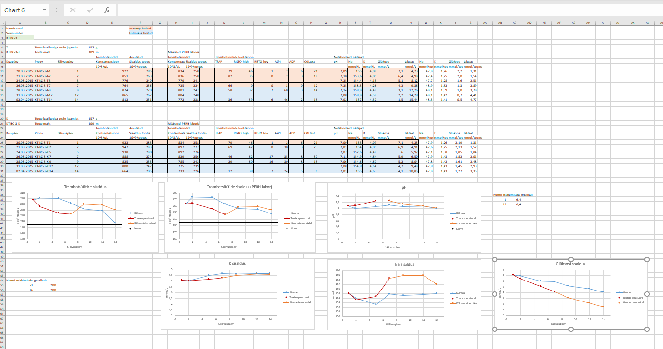

Slide 5
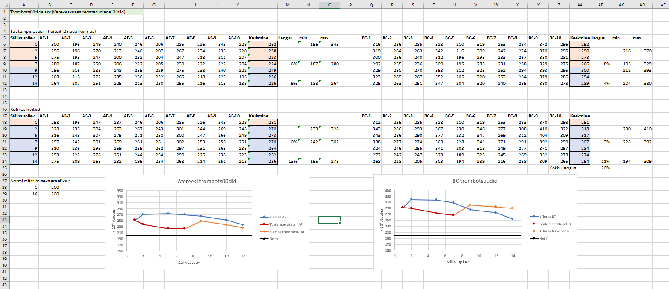

Slide 6
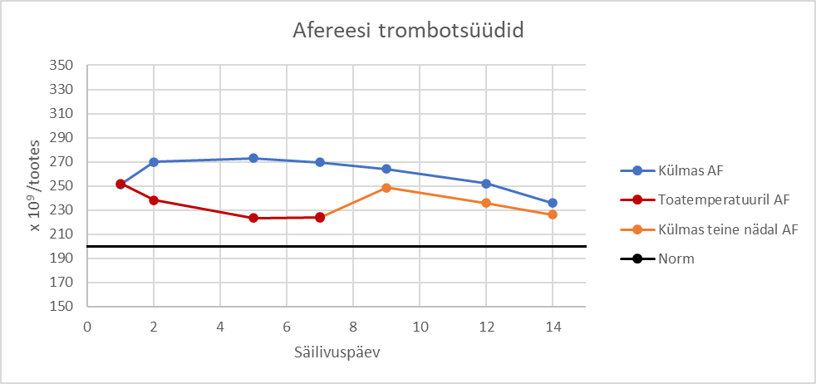
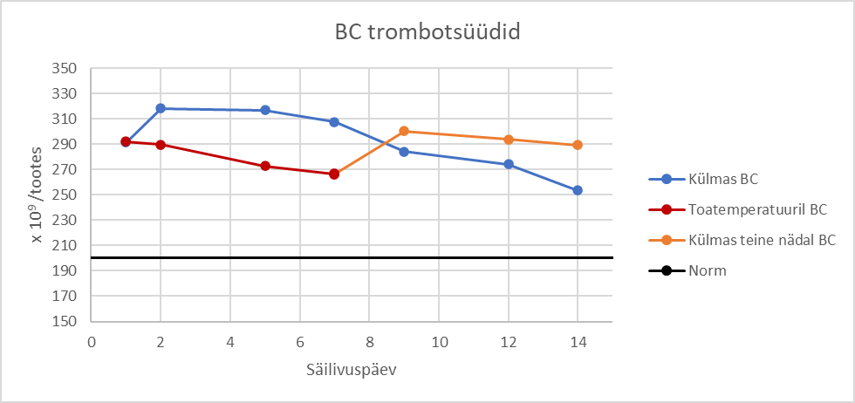
Trombotsüütide sisaldus
Trombotsüütide langus:
Säilivusaeg | nädal toatemperatuur nädal külmas |  | Külmas
 | Aferees | BC | Aferees | BC
2. – 7. päev | 6% | 8% | 0% | 3%
9. – 14. päev | 9% | 4% | 13% | 11%

Slide 7
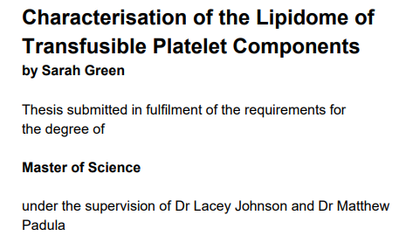
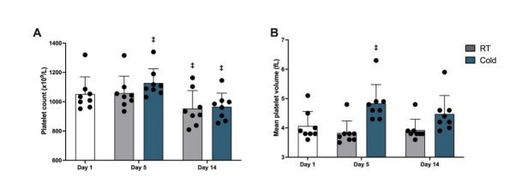


Slide 8
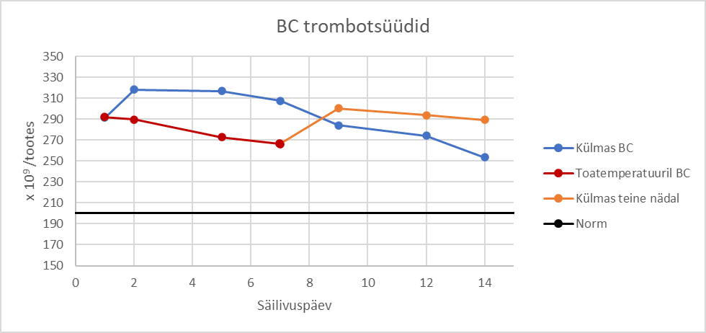
Trombotsüütide sisaldus
Trombotsüütide langus:
Säilivusaeg | nädal toatemperatuur nädal külmas |  | Külmas
 | Aferees | BC | Aferees | BC
2. – 7. päev | 6% | 8% | 0% | 3%
9. – 14. päev | 9% | 4% | 13% | 11%

Slide 9
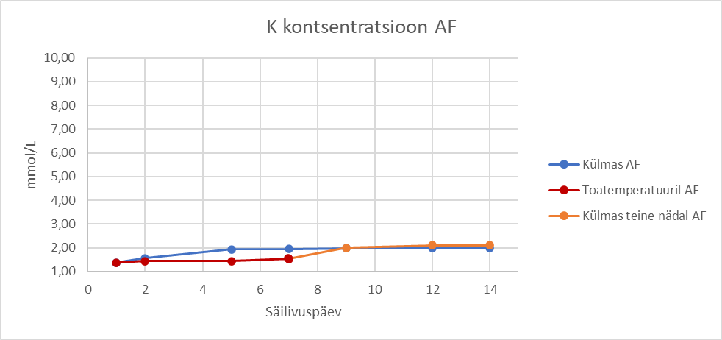
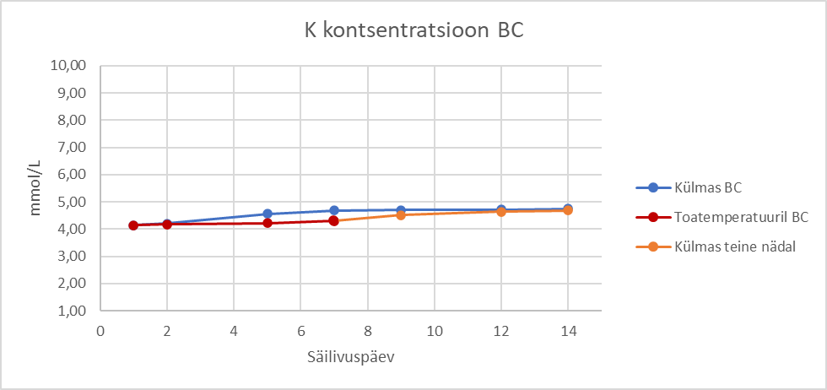
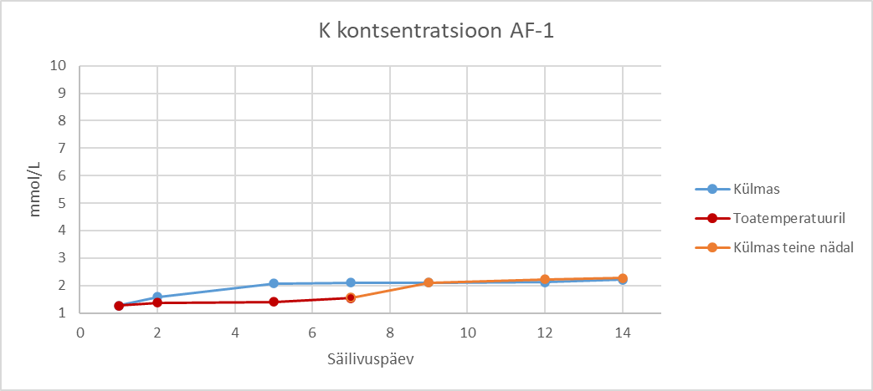
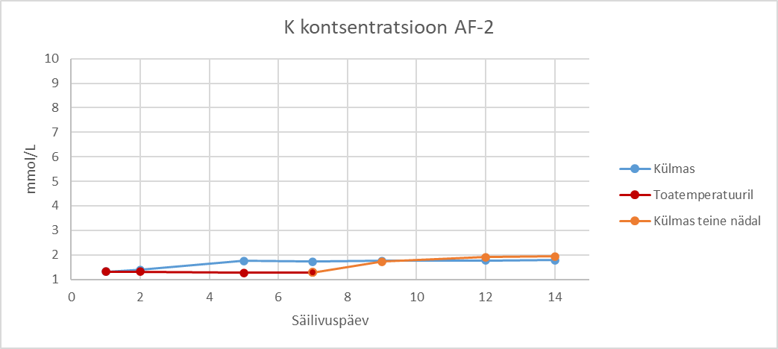
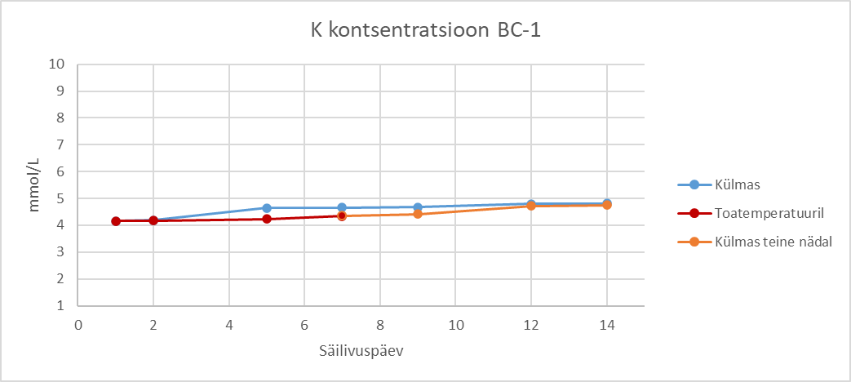
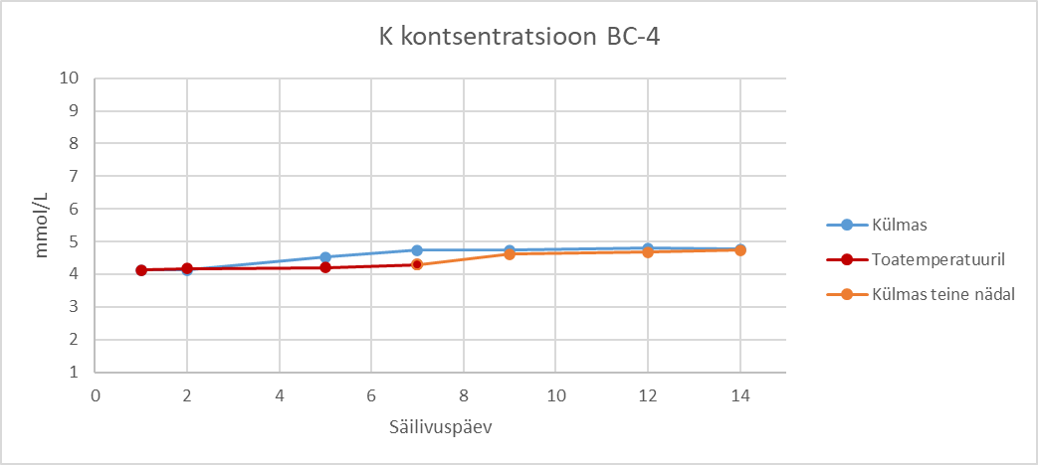
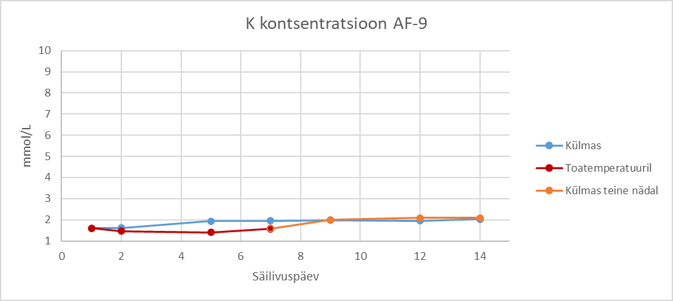
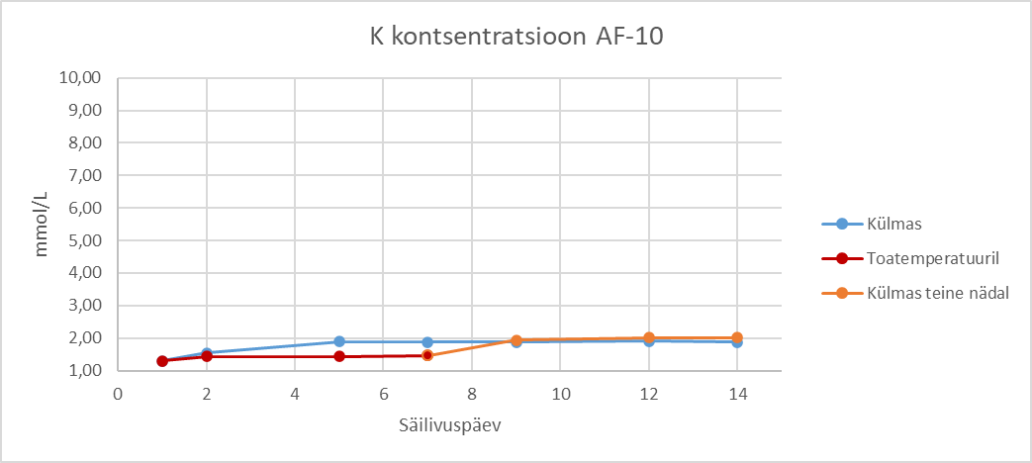
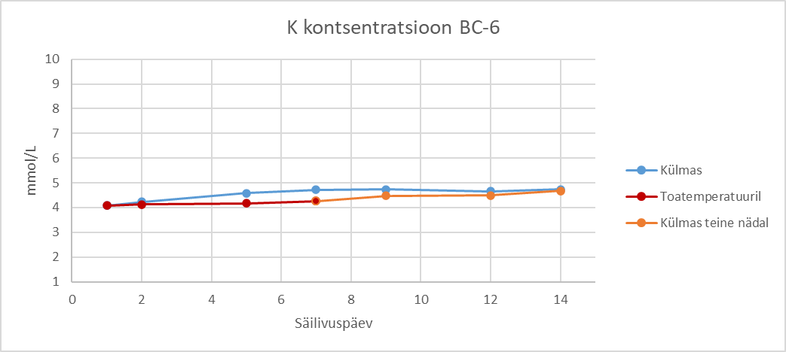
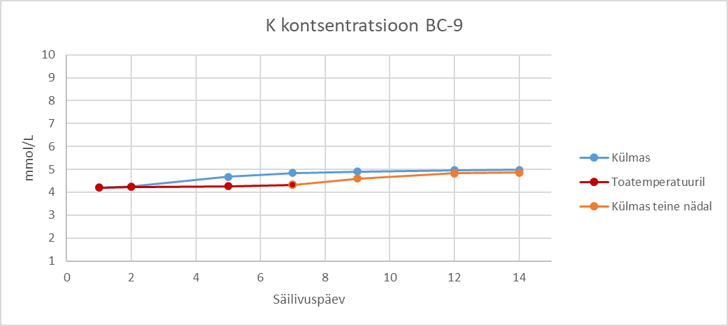
Kaaliumi kontsentratsioon

Slide 10
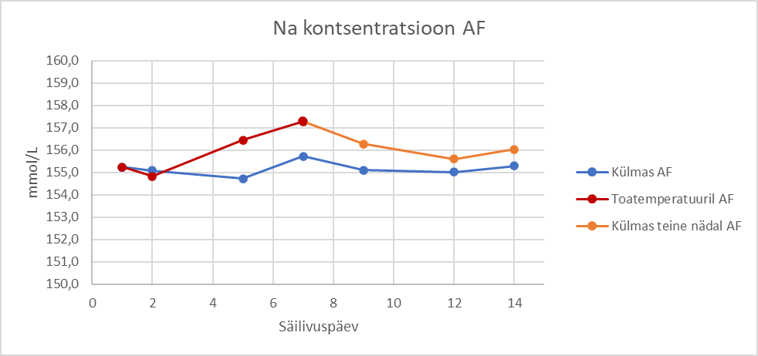
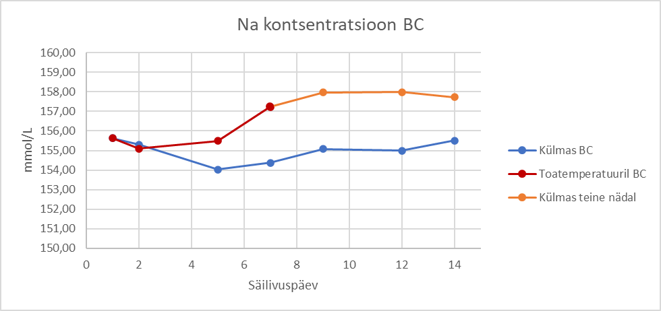
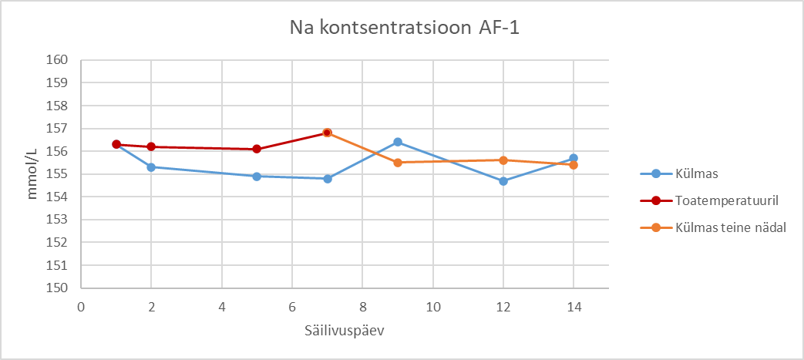
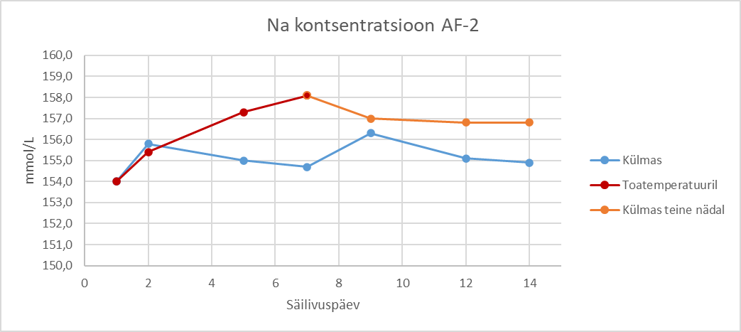
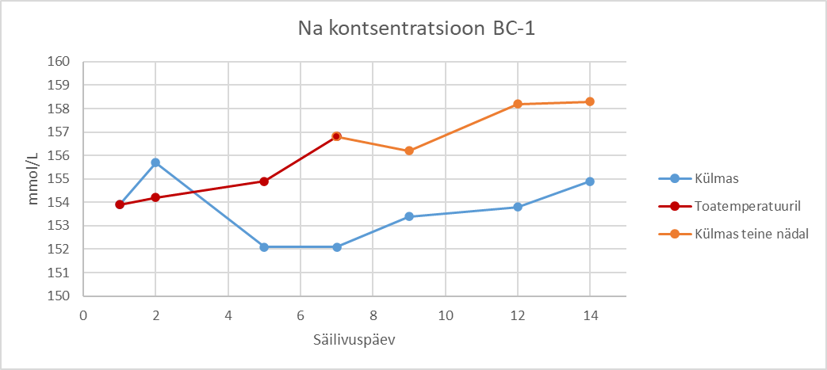
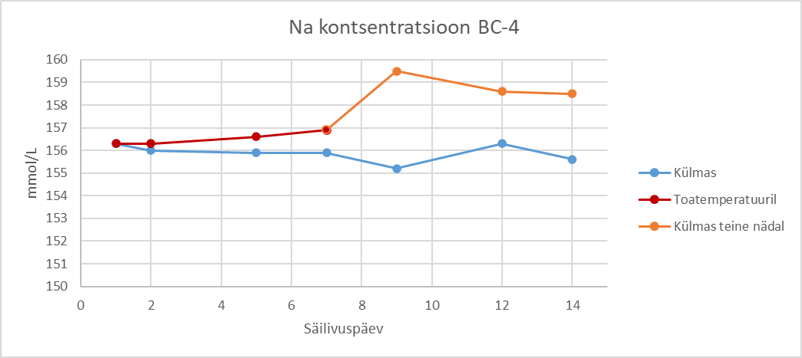
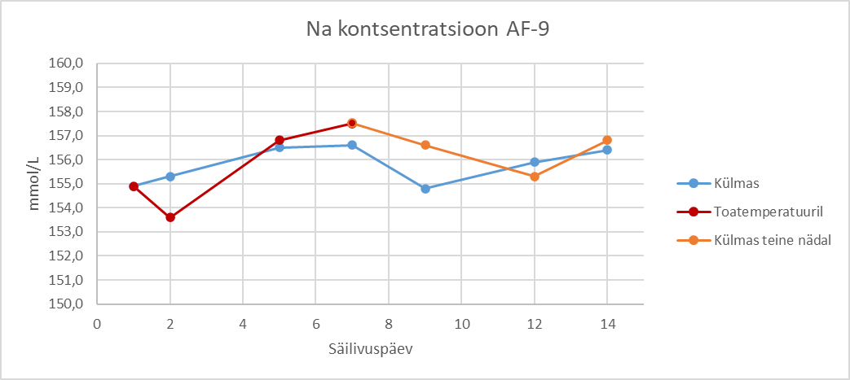
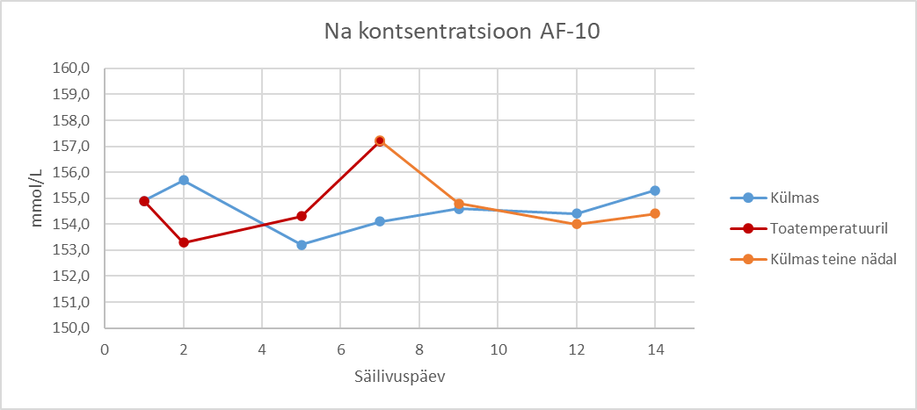
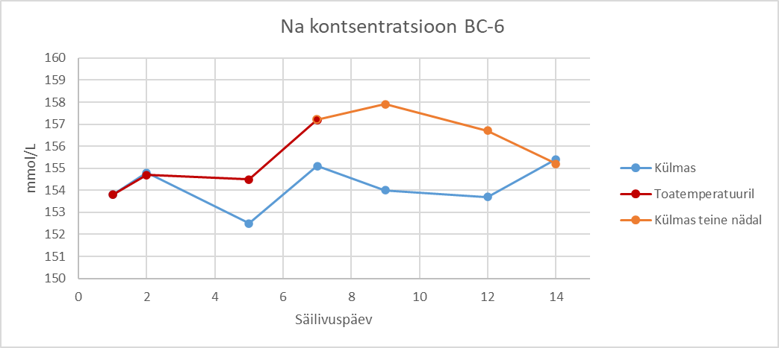
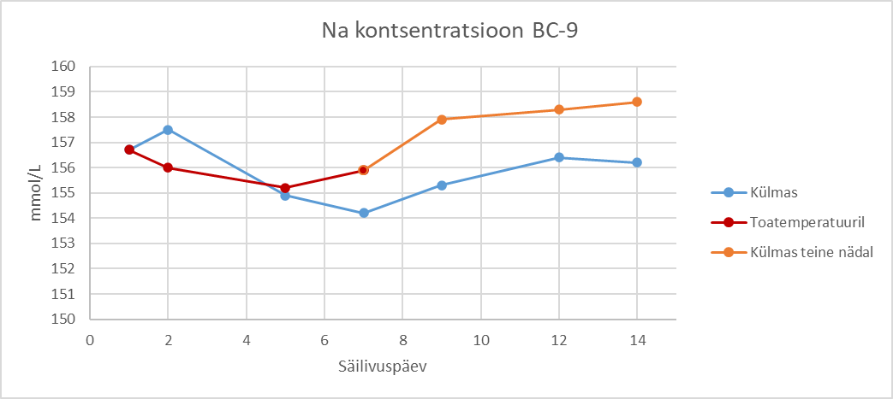
Naatriumi kontsentratsioon

Slide 11
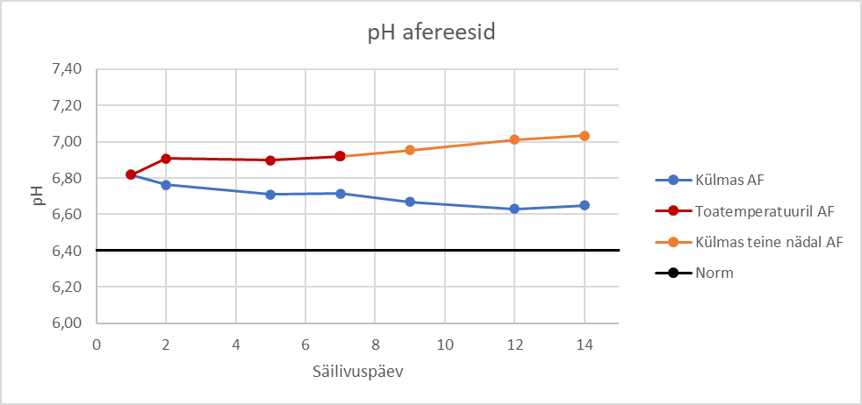
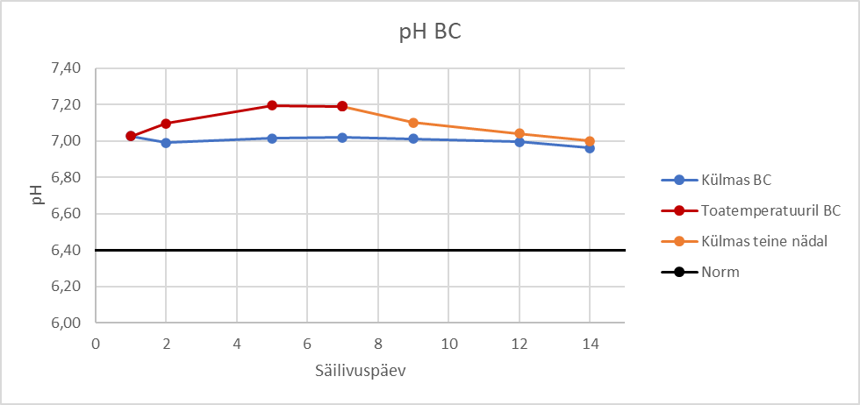
pH

Slide 12
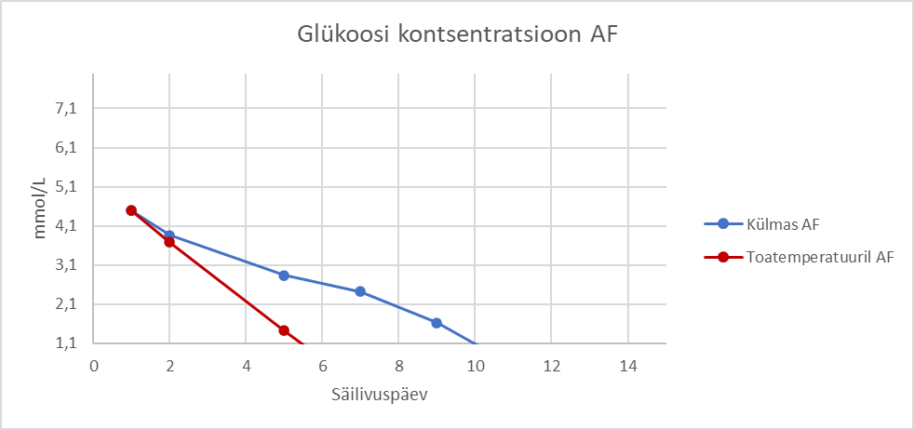
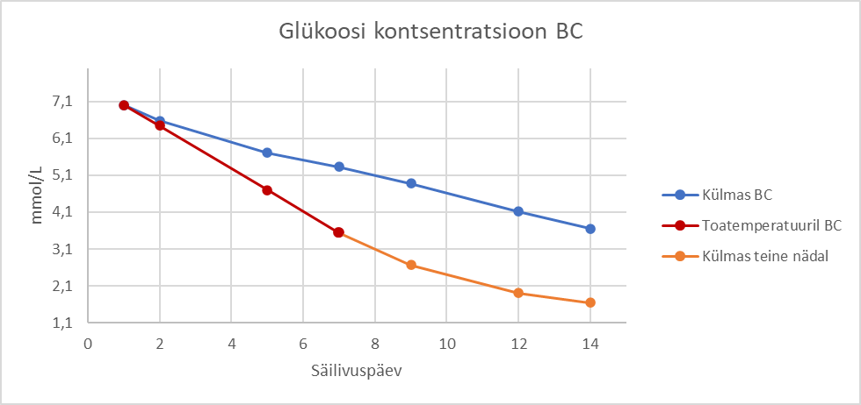
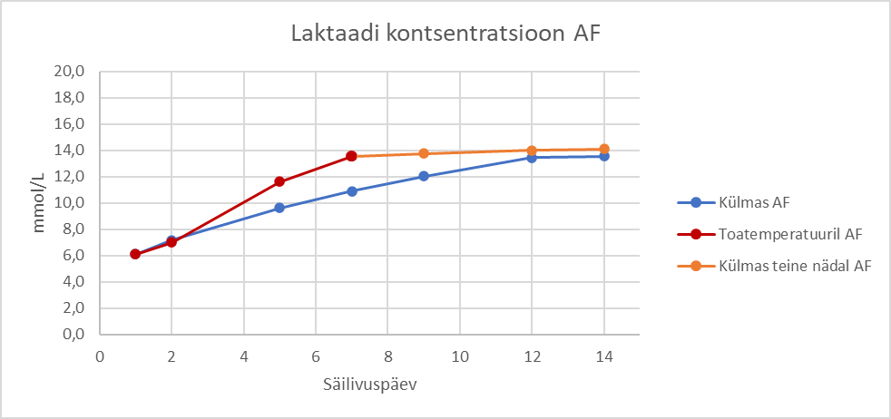
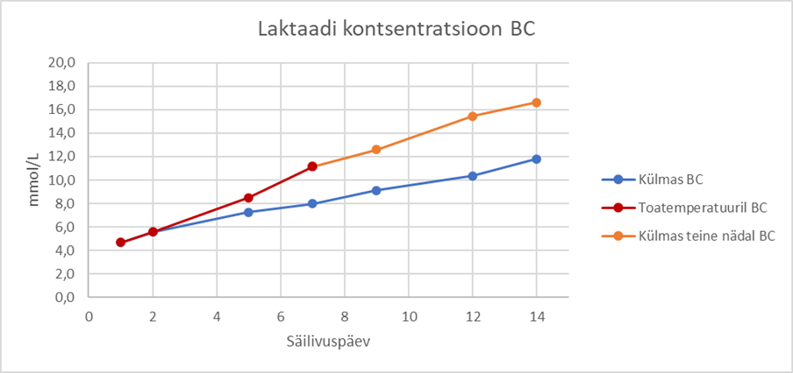
Glükoosi ja laktaadi kontsentratsioon

Slide 13
Trombotsüütide funktsioon
Kuus testi: RISTO high, RISTO low, TRAPtest, ADPtest, ASPItest, COLtest
Ei ole kvantitatiivselt hinnatav, säilivusperioodi jooksul väärtused kõikuvad

Slide 14
Järeldused
Trombotsüütide arv ei ole võrreldav toatemperatuuril ja külmas säilitatud trombotsüütide kontsentraatides st. võiks kaaluda erinevat normväärtust
Külmas säilitatud trombotsüütide kontsentraadis on esimese säilivusnädala jooksul trombotsüütide arvu langus väiksem kui toatemperatuuril säilitatud toodetes.
Põhiline trombotsüütide arvu langus külmas säilitatud toodetel toimub teisel säilivusnädalal, kuid üldine langus ei ole siiski kuigi suur: 13% afereesi ja 20% BC puhul.
pH külmas säilitatud trombotsüütide kontsentraatides on madalam ja langeb, toatemperatuuril on kõrgem ja tõuseb.
Na sisaldus tootes säilivusaja jooksul on suhteliselt stabiilne ja sarnane erinevatel säilitustemperatuuridel.
K sisaldus tootes sõltub küll säilitustemperatuurist (külmas hoitud toodetes veidi kõrgem), kuid erinevus on väike.
Glükoosi kontsentratsiooni langus ja laktaadi kontsentratsioon tõus on suurem toatemperatuuril säilitatud toodetes.

Slide 15
Külmas säilitatud trombotsüüdid Valideerimine
Mari Loot
PERH Verekeskuse tootmisspetsialist

